Slide 1

Desenvolvimento Web. Professor Vítor
Resumo do Projeto

Slide 2

Tecnologias
Para o desenvolvimento da solução API CNPq utilizaremos algums ferramentas populares, como PHP (The PHP Group, 2023), Composer (The PHP Group, 2023), Laravel (Laravel LLC, 2023), NodeJS (OpenJS Foundation, 2023) e Eloquent (Marijn Haverbeke, 2023).
https://laravel.com/docs/5.0/eloquent
https://laravel.com/docs/10.x/readme
Arquitetura do Sw:
O componente View – Apresentação dos dados
O Model se responsabiliza por gerenciar o acesso ao banco de dados,
manipulando, armazenando e atualizando os dados mantidos nele - lógica de negócios da aplicação
Controller - comunicação entre o View e o Model. Recebe as entradas do usuário, requisita os dados ao Model e atualiza o View para refletir às mudanças

Slide 3



Visual Paradigm
Recursos para criar diagramas e modelos que ajudam a planejar, projetar e documentar aplicativos e sistemas da web.
Modelagem de dados: Com o Visual Paradigm, você pode criar modelos de dados usando diagramas de entidade-relacionamento (ER) e diagramas de classe. Isso ajuda a projetar o banco de dados subjacente do seu aplicativo web, definindo as tabelas, relacionamentos e atributos necessários.
Modelagem de requisitos: O Visual Paradigm permite que você crie diagramas de casos de uso para capturar os requisitos do sistema e definir os recursos que o site ou aplicativo web deve ter. Isso ajuda a estabelecer uma compreensão clara dos requisitos funcionais e não funcionais antes do início do desenvolvimento.

Slide 4
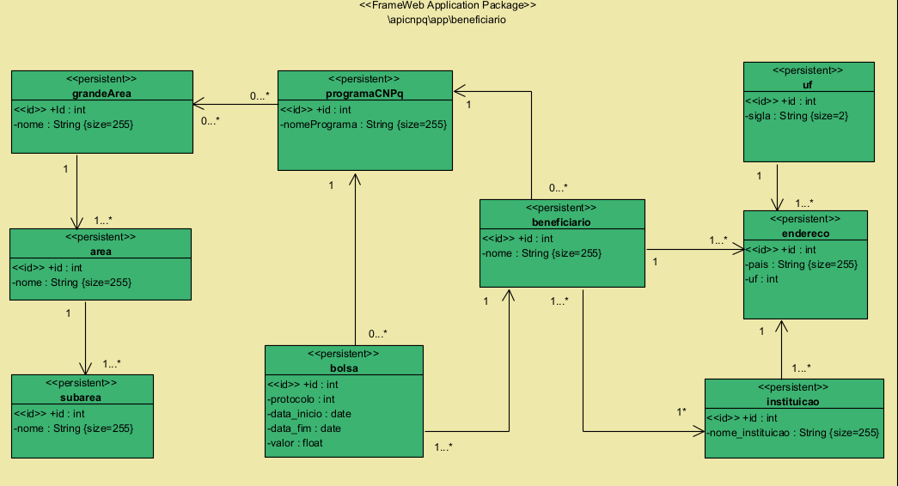
Modelo de Entidade

Slide 5
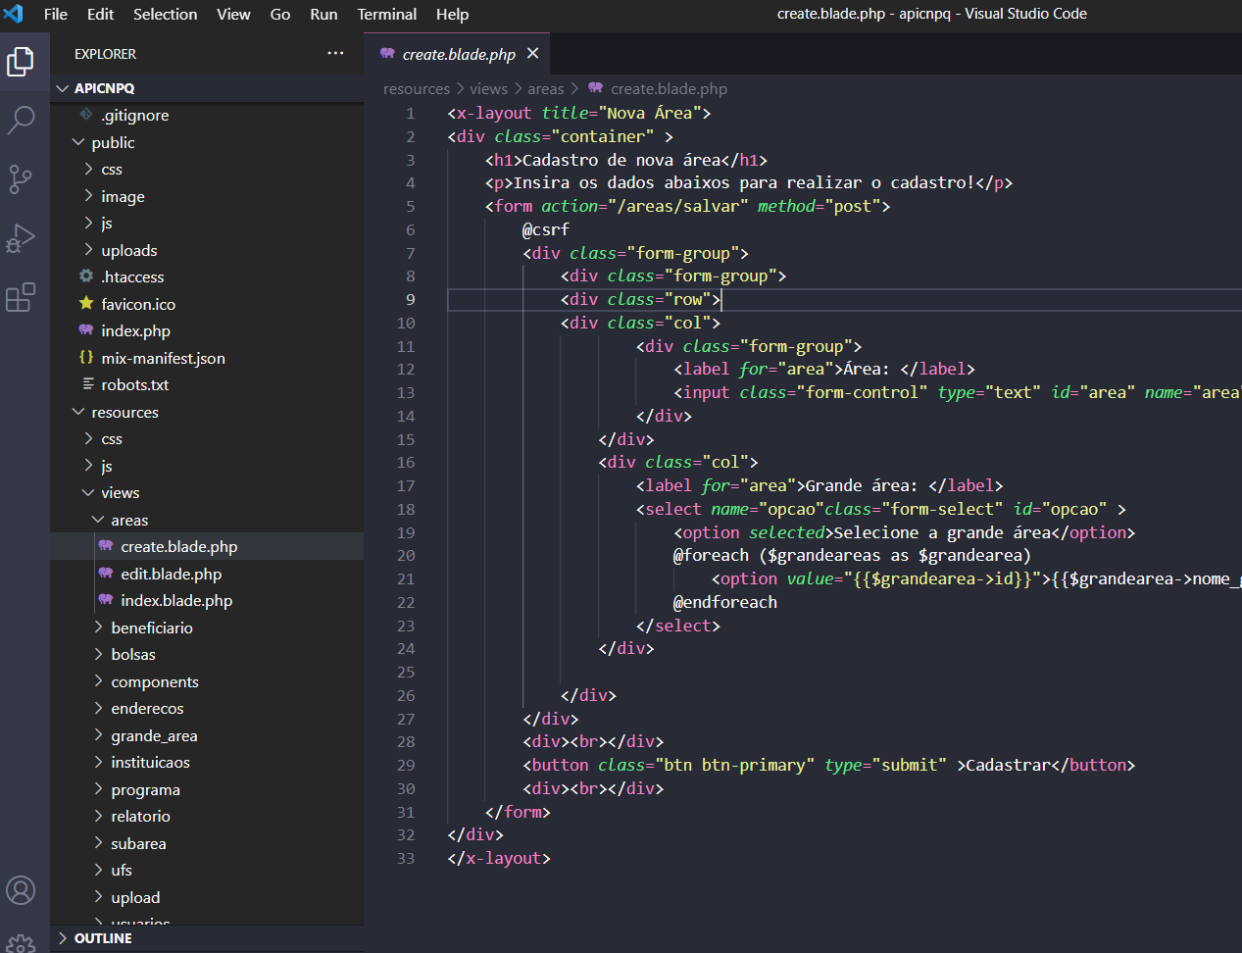
View - Arquivo de visualização que exibe um formulário para cadastrar uma nova área no aplicativo web. Principais pontos do código:
- O formulário é submetido para a rota "/areas/salvar" usando o método POST.
Existem dois campos no formulário:
- O campo "Área" é um campo de entrada de texto onde o usuário pode digitar o nome da área.
- O campo "Grande área" é um menu suspenso (select) que exibe uma lista de opções das grandes áreas disponíveis.
- O menu suspenso é preenchido dinamicamente com as opções obtidas da variável `$grandeareas`, utilizando um loop `@foreach`.
- Após preencher o formulário, há um botão "Cadastrar" para enviar os dados.
- O layout da página inclui um título e utiliza uma estrutura de contêiner para organizar o conteúdo.
- O código faz uso de classes CSS para estilizar os elementos do formulário, como "form-control" para o campo de entrada de texto e "form-select" para o menu suspenso.
Em resumo, o código cria um formulário de cadastro de nova área com campos para inserir o nome da área e selecionar a grande área correspondente. Ele utiliza recursos do Laravel, como o token CSRF e a iteração com a variável `$grandeareas`, para fornecer funcionalidades de segurança e personalização dinâmica dos dados exibidos.

Slide 6
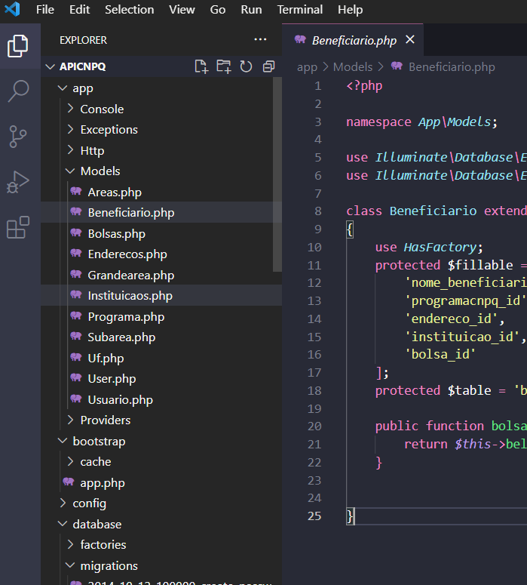
Models: Define a classe Beneficiario no aplicativo web.
A classe Beneficiario estende a classe Model, fornecida pelo Laravel, para utilizar recursos de ORM (Object-Relational Mapping) e interagir com o banco de dados.
O uso da trait HasFactory indica que a classe utiliza uma fábrica de criação de instâncias.
O atributo $fillable especifica os campos que podem ser preenchidos em massa (por exemplo, durante o armazenamento em banco de dados) para evitar a atribuição em massa de valores indesejados.
O atributo $table especifica o nome da tabela no banco de dados associada a este modelo (nesse caso, "beneficiario").
O método bolsas() define uma relação de pertencimento (belongsTo) com o modelo Bolsas. Isso indica que um beneficiário pertence a uma bolsa específica. O primeiro argumento é o nome da classe do modelo relacionado (Bolsas::class) e o segundo argumento é a chave estrangeira correspondente (bolsa_id).
Em resumo, o código PHP define o modelo Beneficiario com seus campos preenchíveis em massa, tabela associada e uma relação de pertencimento com o modelo Bolsas. Isso permite que o aplicativo web gerencie os beneficiários e suas associações com bolsas.

Slide 7
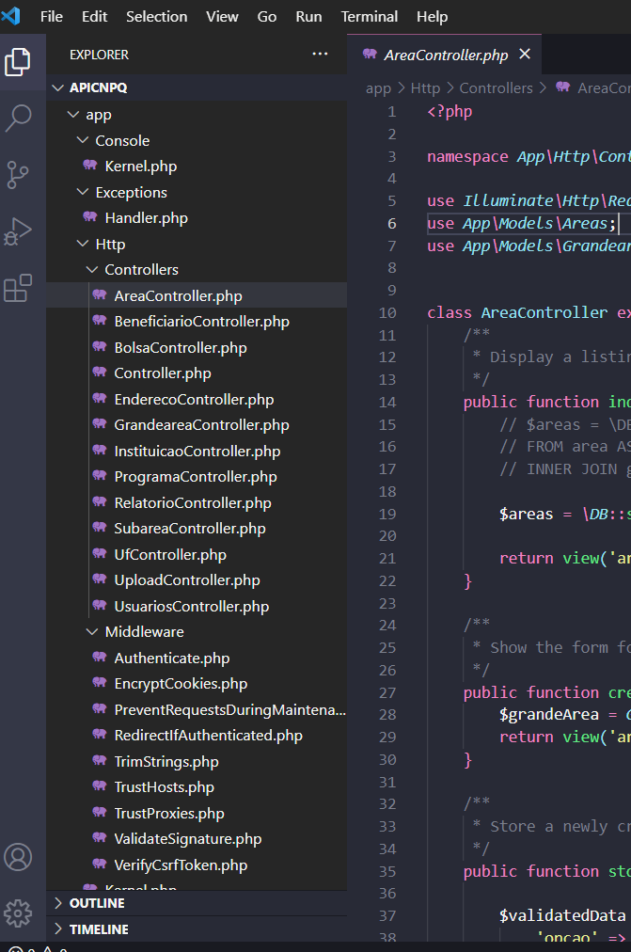
Controller - Utilizando o framework Laravel. Ele é responsável por lidar com as requisições relacionadas às áreas do aplicativo. Principais funções desse controlador:
A função index() é responsável por exibir uma lista das áreas. Ela realiza uma consulta ao banco de dados utilizando a classe \DB para selecionar todas as áreas e suas respectivas grandes áreas. O resultado da consulta é passado para a view areas.index juntamente com a variável $areas.
A função create() exibe o formulário para criar uma nova área. Ela busca todas as grandes áreas utilizando o modelo Grandearea e passa para a view areas.create juntamente com a variável $grandeareas.
A função store() é chamada quando o formulário de criação de área é submetido. Ela valida os dados recebidos do formulário utilizando a função validate() do objeto $request. Se os dados forem válidos, a função insere uma nova área no banco de dados e redireciona para a página de áreas. Caso contrário, exibe a mensagem "Erro ao cadastrar".
A função edit() exibe o formulário de edição de uma área específica. Ela busca todas as grandes áreas utilizando o modelo Grandearea e busca a área correspondente ao ID fornecido utilizando o modelo Areas. Os objetos area e grandeareas são passados para a view areas.edit.
A função update() é chamada quando o formulário de edição de área é submetido. Assim como a função store(), ela valida os dados recebidos, e se forem válidos, atualiza os dados da área no banco de dados com base no ID fornecido. Em seguida, redireciona para a página de áreas com uma mensagem de sucesso. Caso ocorra algum erro, exibe a mensagem "Erro ao editar".
A função destroy() é responsável por excluir uma área do banco de dados. Ela recebe o ID da área a ser excluída e realiza a exclusão no banco de dados. Se a exclusão for bem-sucedida, redireciona para a página de áreas com uma mensagem de sucesso. Caso contrário, exibe a mensagem "Erro ao excluir".
Essas são as principais funcionalidades desse controlador. Ele lida com a exibição, criação, edição e exclusão de áreas em um aplicativo web utilizando o framework Laravel e o banco de dados.

